Slide 1
How Do Users Revise Answers on Technical Q&A Websites?
Stackoverflow网站上的徽章激励系统
对于用户修订答案准确度的影响
王淑军 2018216134

Slide 2

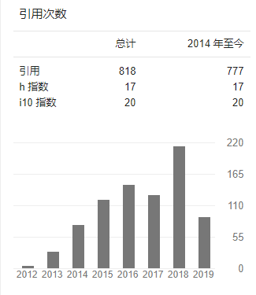
论文介绍
题目:《How Do Users Revise Answers on Technical Q&A Websites? A Case Study on Stack Overﬂow》
发表处：Our TSE paper was accepted as Journal First at ICSE 2019.
作者：Shaowei Wang（王少伟）
作者简介：Shaowei Wang，中文名王少伟。加拿大, 女王大学博士后。
目前的主要研究方向为：SoftWare Engineer, CodeSearch, SoftWare Analysis, Machine
Learning。

Slide 3
StackOver Flow与徽章系统
StackOverFlow是一个技术问答网站，有非常大量的关于技术问题的问答，而且质量比较高。（例如对我来说，配置环境的很多问题都可以在上面找到答案）
显然对于一个技术问答网站来说，两方面的内容是比较重要的。其一是：数据够多，但更重要的是：答案要准确。
然而，在问答网站上提问和回答问题可能并不总是简单直接的。例如，答案可能缺乏对一些重要概念的解释，这反过来可能使这些答案难以理解。此外，答案可能包含不正确的信息或错误的代码片段。因此，问答网站面临的一个重大挑战是确保其内容的质量。
基于以上事实，Q&A网站开发了几种机制来确保其内容的质量（例如，审查问题和修订）。Stack Overflow的一个主要机制是使用徽章系统来鼓励用户修改答案。用户将根据量化指标获得徽章（例如，通过修改超过500个关于Stack Overflow的答案）。此类徽章旨在鼓励问答网站上用户的积极贡献（例如，提高内容质量）。然而，这种与修订相关的徽章只考虑修订的量化措施，而不考虑其质量。

Slide 4
徽章系统的优势
先前有一些研究表明，当StackOverFlow推出了徽章系统之后，大大的增加了用户参与修改答案的热情。但是问题由此产生，尽管很多的研究表明用户会因为希望获得徽章系统的奖励而参与到答案修订工作中来 。但是没有研究过，通过这种徽章奖励系统吸引过来的用户，他们的修改答案是否会影响答案的质量。
因此，在这个工作中，探讨了徽章系统如何在Stack OverFlow中控制用户的修订行为。例如，当用户即将收到徽章时，他们的修订活动是否会发生变化？并且他们还调查了这种用户行为改变对修订质量的潜在威胁。例如，在一天内进行更多的修订是否会降低修订的质量（例如，增加此类修订被回滚的可能性）？
具体来说论文研究了三个问题：
RQ1：当用户即将收到徽章时，徽章是否会随着时间的推移而改变用户修改的次数？
RQ2：用户如何根据内容和大小修改答案？
RQ3：哪些因素与答案回滚相关？

Slide 5
与正常天数相比，用户在授予徽章的天数上进行了比平时多得多的修改；25%的用户在收到第一个与修订相关的徽章后没有再进行任何修改。
在一天内进行比平常更多的修订，增加了此类修订被回滚的可能性（例如，由于不希望的或不正确的修订）
如果用户在一天内进行多次修改，则更可能愿意做一些对文本的修改以及一些小的修改。

Slide 6
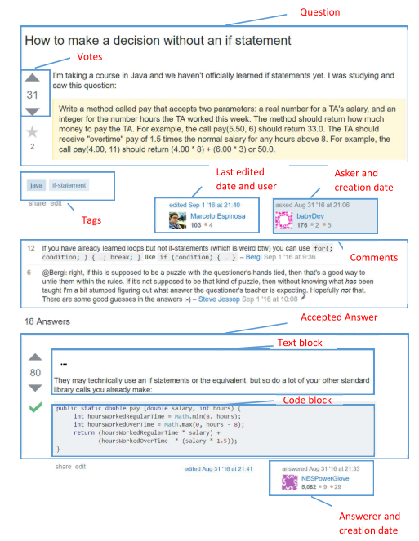
StackOverFlow简介
Stack Overflow允许用户注册、发布问题、回答问题、对文章发表评论（即问题或答案）、修改文章、对文章投票以及基于标签搜索或浏览文章。
用户可以包含代码片段和其他引用（如URL或图像），以丰富他们的问题。
每个问题可能会收到来自不同用户的多个答案。但是，最初提出问题的用户最多可以将一个答案标记为接受（以表明此特定答案是最合适/最正确的答案）。一篇文章的得分（即问题或答案）表示该文章收到的上下投票总数。

Slide 7
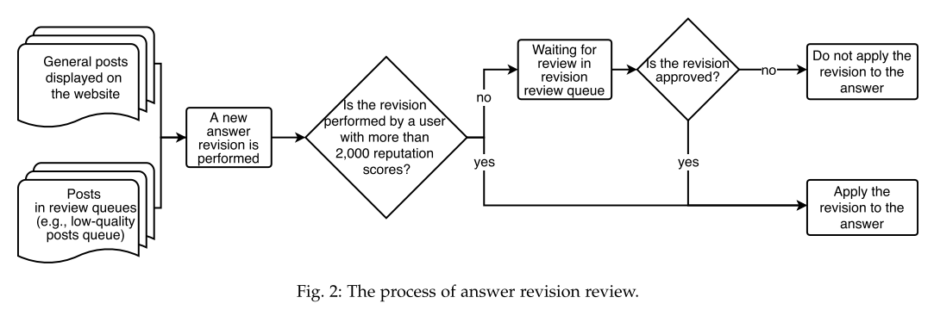
StackOverFlow如何提高答案的质量
1）鼓励用户修改文章（即修订过程）
2）鼓励用户审阅文章和修订（即审阅过程）。
然而，修订和审查是两个不同的过程。例如，Stack Overflow只允许信誉分数超过2000的用户进行审阅，而Stack Overflow则鼓励每个用户执行修订。

Slide 8
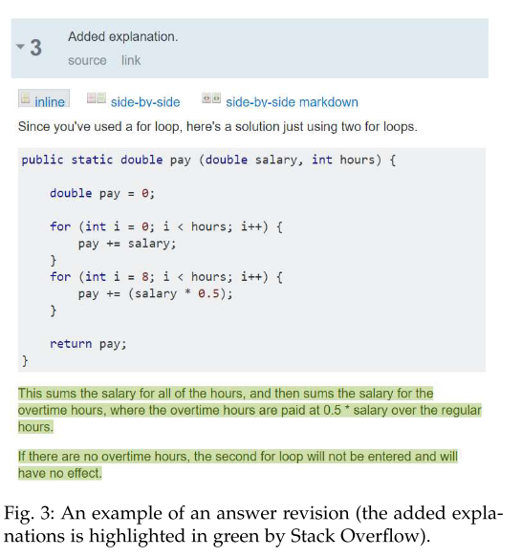
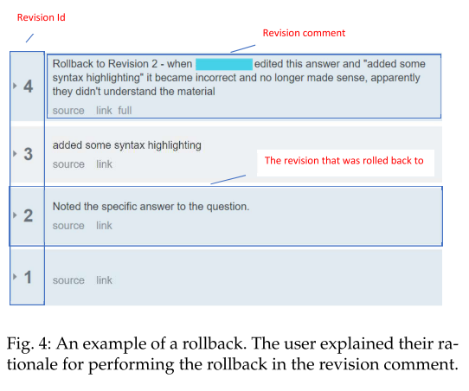
StackOverFlow中的答案回滚操作
回滚操作指的是，对原答案的修改不能得到认同，进而被驳回，维持原有答案的过程。

Slide 9
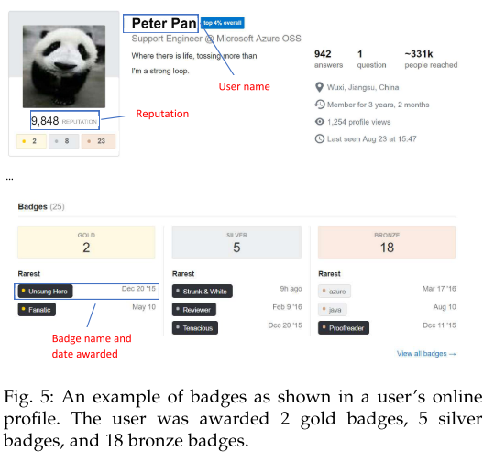
StackOverFlow中的徽章系统
徽章系统广泛应用于各种在线系统，如学习系统和问答网站。
StackOverFlow旗下的所有网站（包括技术性和非技术性问答网站）使用相同的徽章系统。在这篇论文中主要研究了StackOverFlow的徽章系统，因为它是一个被世界各地的开发者日常使用的网站。Stack Overflow使用徽章系统来激励用户参与社区。用户可以在完成特定目标（如修改答案）后收到徽章。这些徽章是用户成就、技能或兴趣的标志。徽章有三种不同的颜色：金、银和青铜，这表明了获得徽章的难度。

Slide 10
本文研究的三个问题
RQ1：当他们即将收到徽章时，徽章是否会随着时间的推移而改变用户修改的次数？
用户生成的内容的质量在Stack Overflow时会有很大的变化。某些内容包含有价值的信息，而其他内容可能包含不需要的垃圾信息。Stack Overflow的一个重大挑战是确保其内容的质量。因此，Stack Overflow鼓励用户通过徽章系统修改答案。在这个RQ中，论文主要研究了徽章如何引导修订过程。主要研究了用户的修订模式（例如，用户是否在很长一段时间内突然或不经常修改答案），尤其是当他们收到修订相关的徽章时。用户拿到这些徽章后还会修改吗？还调查了具有修订相关徽章的用户与没有修订相关徽章的用户相比是否具有不同的修订模式。
RQ2：用户如何根据内容和大小修改答案？
在这个RQ中，作者调查了用户修改答案的哪些部分（即文本块或代码块），以及修改的基本原因。例如，是否执行修订以修复代码块中的错误或优化文本块中的描述？当用户突然进行修改时，他们会修改答案的哪些部分？我们的实证调查将使我们对用户执行的修订类型（内容方面）有更深入的了解，并对修订徽章的有效性提供见解。
RQ3：哪些因素与答案回滚相关？
我们发现，对于Stack Overflow来说，大多数修订都不需要审查（见第2节）。此外，我们发现一些修订被回滚，并且这些回滚的修订可能与不正确的更改相关（参见图4中的示例）。减少或避免回滚修订非常重要。因此，在这个RQ中，我们研究与回滚相关的因素。更具体地说，我们研究回滚与用户在一天内所做的修改数量之间的关系（即，RevisionsPerDay）。我们还研究了回滚背后的原因。我们对回滚的研究可能有助于Stack Overflow设计人员和研究人员提出解决方案，以改进当前的徽章系统并可能减少回滚。

Slide 11
RQ1：当他们即将收到徽章时，徽章是否会随着时间的推移而改变用户修改的次数？
途径：为了了解徽章如何引导用户的修订过程，作者调查了用户的修订模式，一旦用户被授予修订相关的徽章（即徽章持有人），他们会展现出什么样子的修订行为。更特别的是，当用户即将收到与修订相关的徽章以及获得徽章后，用户修订的数量是如何变化的。
结果：
与正常天数相比，徽章持有者在授予徽章的天数上进行了相当多的修改（这些观察到的峰值与之前记录的社会心理学现象相一致：当人们知道自己接近目标时，他们往往会加大努力）。
25%的徽章持有者在获得一枚徽章后没有做任何修改。
平均而言，徽章持有者和非徽章持有者每天分别进行3.0次修订和1.6次修订。

Slide 12
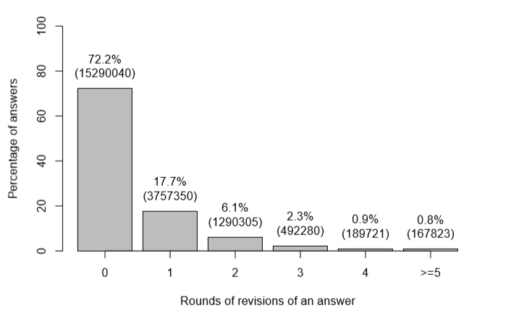
数据集
数据来源：https://archive.org/details/stackexchange 下载了
2017年三月之前的所有数据。有1300万个问题和2100万次修改。

Slide 13
RQ2：用户修改答案背后的原因（定性分析）？
定量分析的内容：了解用户修改答案的原因
结论:
用户更容易对其他用户的答案进行文本更正和代码格式设置；用户很少帮助其他用户进行代码更正。表格中的数据显示了得出的八种原因。
基于上述观察的一个可能原因是，纠正代码需要对问题/答案有深入的了解。因此，帮助者可能更难进行代码更正修订。在协作代码审查任务中也观察到类似的现象，审查人员倾向于提供肤浅的反馈
修订原因 | 定义
文本校正 | 修复文本块中的错误。例如解决语法/打字错误问题。
文字说明 改进 | 改进文本描述，使描述更清晰、简洁。
文本格式化 | 设置文本格式，以便更好地进行演示。例如更改字体、突出显示文本以及删除/添加空间。
代码校正 | 修复代码块中的错误。例如修复错误和/或修复打字错误。
代码功能/性能/可读性改进 | 在功能、性能和可读性方面改进代码。例如更改函数、更改逻辑、添加注释、更改类型和更改变量名。
代码格式化 | 在格式方面改进代码。例如添加/删除空间和添加换行符。
代码添加- 去除/去除 | 添加/删除代码段。例如，添加/删除整个代码块或从代码块添加/删除代码行。
参考修改 | 添加/更新/删除文本块中的引用，如URL、超链接和图像。

Slide 14
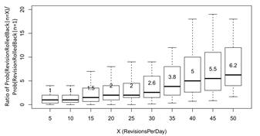
RQ3：哪些因素与答案回滚相关（定量分析）
定量分析的内容：了解回滚概率与每日修改次数的增加之间的关系。
结论:
在一天内进行更多的修改会增加回滚的可能性。
一个可能的原因是，当一个用户在一天内执行的修订量比平时大得多时，用户可能难以确保每个修订的质量（例如，由于时间有限），从而增加了最终回滚的低质量修订的可能性。

Slide 15
回滚原因 | 定义
不需要的代码 格式化 | 用户对代码格式进行了不希望的更改，例如添加/删除空格和添加换行符。
错误的代码 变化 | 用户更改了错误的代码。
不需要的代码 添加/删除 | 用户添加/删除了不需要的代码，例如添加替代解决方案和删除代码片段。
不需要的代码 变化 | 用户进行了不需要的代码更改，例如更改命令选项、更改API、重构和编辑注释。
不需要的文本格式 | 用户更改了不需要的文本格式，例如更改字体、突出显示文本以及删除/添加空间。
错误的文本 变化 | 用户更改了错误的文本，例如改变了句子的含义。
不需要的文本添加/删除 | 用户添加/删除了不需要的文本，例如添加其他解决方案和添加工具广告。
不需要的文本 变化 | 用户做出了不需要的文本更改，如更改段落结构和改写。
部分承兑 | 修订被回滚，但部分更改仍被接受，并包含在以后的修订中。
情感句子的添加/删除 | 用户添加/删除了表达个人情感的句子。
不需要的参考修改 | 用户修改/添加/删除了答案中的引用（例如链接和图像）。
其他 | 其他修改，如提问者在回答中提出问题。
RQ3：哪些因素与答案回滚相关（定性分析）
定性分析的内容：确定回滚背后的原因
结论:
我们发现，30.2%的答案因为不需要的格式（即12.8%不需要的代码格式和17.4%不需要的文本格式）而被回滚。基于我们的定性分析，用户回滚格式化修订的一个可能原因是，用户不喜欢修订者更改格式，因为这样的修订可能使答案看起来难看（从应答创建者的角度），甚至可能改变应答创建者希望表达的意图（例如，强调或者不强调部分答案）。

Slide 16
总结
Stack Overflow采用了一种激励系统，激励用户（通过向用户授予徽章）不断提高和保持答案的质量。这种应答修改活动在Stack Overflow时非常常见。我们发现超过25%的答案在最初发布后被修改，这意味着答案修改是Stack Overflow的主要活动。
在本研究中，我们分析了从2377692个答案中收集的3871966个修订版，以了解用户如何修订答案以及这些修订版的影响。我们发现，与正常工作日相比，徽章持有者对徽章发放日的修订（统计意义重大）。我们还发现，在这种峰值期间执行的修订更有可能回滚。此外，用户更可能执行较小的和非代码的修订，特别是当他们在一天内执行许多修订时。此外，我们还与Stack Overflow社区分享了我们的观察结果，后者同意我们的观察结果，并引导讨论提出了改进当前徽章系统的几种方法。
简而言之，当前的Stack Overflow徽章系统的设计是为了确保修订的数量（即，徽章是根据修订的数量等定量措施授予的），但是这样的徽章系统没有考虑修订的质量。因此，Stack Overflow设计人员可以考虑改进他们的标记系统，以便在修订的质量和数量之间提供更好的平衡。Stack Overflow设计器还可以考虑鼓励用户修改代码，方法是设计与代码修订相关的新徽章，或者更改当前徽章，使其支持代码修订。

